Slide 1
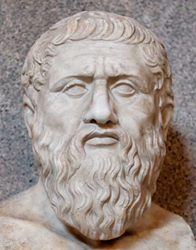
UNIVERSIDADE ESTADUAL DE MARINGÁ DEPARTAMENTO DE FÍSICA
PLATÃO (427-347) E O
DOGMA DA CIRCULARIDADE
Prof. Daniel Gardelli
Notes:
O nome Platão, com o qual se imortalizou, era na realidade um epíteto que lhe fora conferido por ter ombros muito largos. Seu nome verdadeiro era Aristocles ou Arístocles.

Slide 2
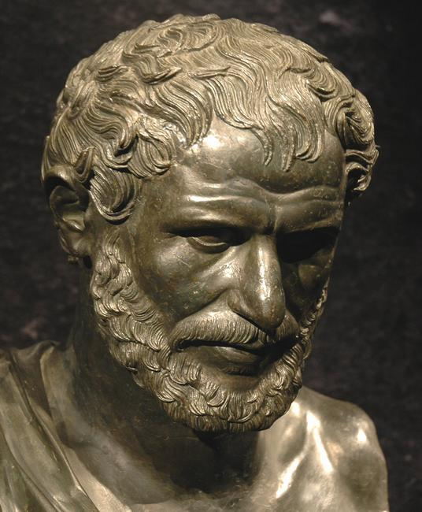
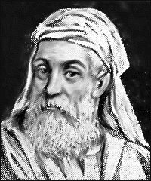
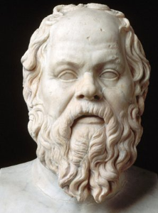
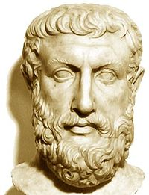
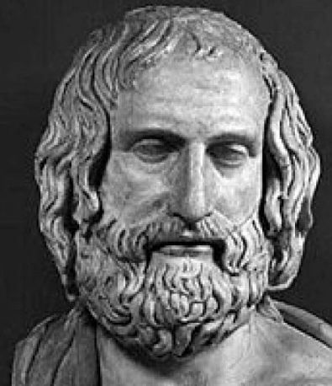
PRINCIPAIS INFLUÊNCIAS ANTERIORES
HERÁCLITO DE ÉFESO
(c. 535-475)
EMPÉDOCLES DE AGRIGENTO
(c. 490-430)
SÓCRATES DE ATENAS
(c. 469-399)
ANAXÁGORAS DE CLAZÔMENA
(c. 500-428)
PARMÊNIDES DE ELEIA
(c. 530-460)

Slide 3
PLATÃO DE ATENAS (427-347) Principais Obras
A República
As Leis
Diálogos
Teeteto (ou Do Conhecimento)
Sofista (ou Do Ser)
Protágoras (ou Sofistas)
Górgias (ou Da Retórica)
Eutidemo (ou Da Disputa)
Hípias Maior (ou Do Belo)
Hípias Menor (ou Do Falso)
Fedro (ou Do Belo)
Eutífron (ou Da Religiosidade)
Apologia de Sócrates
Críton (ou Do Dever)
Fédon (ou Da Alma)
Parmênides (ou Das Formas)
Político (ou Da Realeza)
Filebo (ou Do Prazer)
Lísis (ou Da Amizade)
O Banquete (ou Do Amor)
Mênon (ou Da Virtude)
Timeu (ou Do Universo e Do Homem)
Crítias (ou Atlântida)
Crátilo (ou Da Correção dos Nomes)
Cármides (ou Da Moderação)
Laques (ou Da Coragem)
Ion (ou Da Ilíada)
Menexeno (ou Oração Fúnebre)
Notes:
Em Teeteto, a discussão sobre o problema do conhecimento e as críticas à identificação do conhecimento com a sensação (posição atribuída a Protágoras de Abdera (c.486-415)) levam à reafirmação de que o conhecimento verdadeiro não pode dispensar a fundamentação nas ideias.
O diálogo Sofista investia o mundo de essências estáveis e perenes. Ao examinar as bases da distinção entre verdade e erro, apresenta uma crítica aguda à atividade docente dos sofistas, acusando-os de criar e difundir imagens falsas, simulacros (imitações) da verdade.
Em Eutidemo, Platão procura estabelecer a distinção entre a dialética socrática e a erística, ou arte das discussões lógicas sutis e da disputa verbal.
No diálogo Político, Platão retoma a tese de que o ideal para a pólis seria a existência de um rei filósofo, que inclusive pudesse governar sem necessidade de leis.
Em Mênon, Platão expõe a doutrina de que o intelecto pode apreender as ideias porque ele também é, como elas, incorpóreo.
O diálogo Crítias descreve a guerra entre a Atenas pré-helênica e Atlântida, uma ilha que teria existido em um período remoto, em lugares "muito além dos Pilares de Hércules”. Este império ocidental hipotético e mitológico teria sido engolido pelo mar e se perdido para sempre.
Em Crátilo, Platão investiga a possibilidade de extrair a verdade filosófica da estrutura da linguagem, abrindo desta forma perspectivas que ainda hoje a filosofia e a linguística exploram.
Em Menexeno, o tema político reaparece, através da sátira a Péricles.

Slide 4
A GRANDE QUESTÃO DO SÉCULO 5 a.C.
Parmênides, o fundador da escola eleática, afirmava que:
“Ou uma coisa é, ou não é. Se é, não pode vir a ser, porque já é. Se não é, [também] não pode vir a ser, porque do nada não se tira nada. Se o não-ser fosse alguma coisa, teríamos a contradição de alguma coisa que, ao mesmo tempo é e não é.”
Ignorando a contradição apontada por Parmênides, Leucipo admitiu que não poderia haver movimento se não houvesse o vazio, e concluiu que era falso identificar o vazio com o não-existente:
“O que não é, é equivalente àquilo que é.”
Em outras palavras, Leucipo afirmou a existência do espaço vazio, interpretando-o como um não-ser real.
Heráclito, por sua vez, irá dizer que:
“Só vejo o devir. Não se deixem enganar! É um efeito de sua vista curta e não da essência das coisas, se julgarem perceber em algum lugar terra firme sobre o mar do devir e do perecível.

Slide 5
AS IDEIAS COMO PRINCÍPIOS GERADORES
“Admitamos pois – o que me servirá de ponto de partida e de base – que existe um Belo em si e por si, um Bom, um Grande e assim por diante.”
Essas palavras, que Platão faz Sócrates dizer no Fédon, representam uma mudança de direção da investigação filosófica em relação aos pensadores do passado. A explicação do mundo físico, desde os filósofos da escola de Mileto, consistia em buscar um princípio gerador, em eleger uma situação primordial, em um desvelamento das origens.
Antes, algo material como a água para Tales, ou algo imaterial como o indefinido para Anaximandro ou o “tudo junto” para Anaxágoras. Depois, devido a diferentes processos de transformação ou de redistribuição espacial, o universo em seu aspecto atual.
No entanto, seguindo a sugestão do método matemática, Platão propõe as ideias, incorpóreas e invisíveis, como causas atemporais para os objetos sensíveis. O que é belo, por exemplo, só o é porque existe um belo pleno, o Belo ideal, que explica todos os graus particulares de beleza.

Slide 6
A EPISTEMOLOGIA PLATÔNICA
Para Platão, as ideias ou formas também seriam reais, eternas e sempre idênticas a si mesmas, estando imunes à corrosão do tempo, que faz perecer os objetos físicos. Por isso, são consideradas divinas, assim como a arquê dos filósofos anteriores.
Perfeitas e imutáveis, as ideias constituiriam os modelos dos quais as coisas materiais seriam apenas cópias imperfeitas e transitórias.
No entanto, é preciso que se admita um conhecimento dessas ideias que anteceda ao conhecimento fornecido pelos sentidos, que só alcançam o corpóreo. Como o intelecto também é incorpóreo, então ele é capaz de apreender as ideias.
A alma humana, antes de prender-se ao cárcere do corpo, teria contemplado as ideias enquanto seguia o cortejo dos deuses. Encarnada, perde a possibilidade de contato direto com os arquétipos incorpóreos, mas diante de suas cópias (os objetos sensíveis), pode ir gradativamente recuperando o conhecimento deles.
Conhecer seria, então, lembrar, recordar, reconhecer ideias pré-existentes.

Slide 7
A IMORTALIDADE DA ALMA
A hipótese da reminiscência sustenta a hipótese da existência do mundo das formas. Esse raciocínio implica na doutrina da pré-existência da alma em relação ao corpo, na doutrina da incorruptibilidade dessa alma incorpórea e, portanto, da sua imortalidade.
Desta forma, a imortalidade da alma converte-se, dentro do sistema filosófico erigido por Platão, em uma condição para a ciência, para a explicação inteligível do mundo físico.

Slide 8
O DIÁLOGO TIMEU
Timeu é um diálogo platônico que se dá entre os personagens Sócrates, Timeu, Hermócrates e Crítias.
Nele, apresenta-se um mito provável da criação do mundo, do homem e dos animais, a partir de um modelo perfeito e imutável.
No começo, tudo estaria em desordem e ao acaso, mas devido à sua extrema bondade, um deus geômetra, conhecido por Demiurgo, acabaria por gerar o melhor dos universos que ele poderia ter criado, eliminando toda forma de imperfeição possível.
(Essa ideia de “o melhor dos mundos possíveis” será retomada no final do século 17 por Leibniz e depois será satirizada por Voltaire, no século 18, em seu livro Cândido, ou O Otimismo, de 1759).
Notes:
Obras em que Gottfried Wilhelm Leibniz (1646-1716) discorre sobre “o melhor dos mundos possíveis”: Discurso de Metafísica, escrito em 1686 e publicado apenas no século 19; e Os Princípios da Filosofia ou A Monadologia, escrita em 1714, mas publicada postumamente em 1720.

Slide 9
A PREOCUPAÇÃO INICIAL DE PLATÃO
Na sua obra Timeu, Platão tentará conciliar todas essas ideias antagônicas que os filósofos do século 5 a.C. apresentavam para entender o mundo:
“Ao meu ver, primeiramente devemos fazer uma distinção e perguntar:
O que sempre é, e nunca se transforma? E o que sempre se transforma e nunca é?
Aquilo que sempre é, só pode ser apreendido pelo pensamento e pela razão, por ser sempre igual a si mesmo, por estar sempre no mesmo estado; mas aquilo que sempre se transforma, é concebido apenas pela opinião com a ajuda da sensação, sem a participação da razão, porque está sempre em um processo de surgimento e destruição e nunca é realmente.” (PLATÃO, Timeu, 28 a).

Slide 10
A ORIGEM DO UNIVERSO
“Quanto ao céu ou mundo, antes de mais nada devemos considerar o que importa levar em conta no início de qualquer estudo: se sempre existiu e nunca teve princípio de nascimento, ou nasceu em algum momento e teve começo.”
“Nasceu, pois é visível, tocável e dotado de corpo, coisas sensíveis todas elas. Ora, conforme já vimos, tudo o que é sensível e pode ser apreendido pela opinião com a ajuda da sensação, está sujeito ao devir e ao nascimento.”
“Afirmamos ainda que tudo o que devém só nasce por efeito de alguma causa. Mas quanto ao autor e pai deste universo, é tarefa difícil encontrá-lo e, uma vez encontrado, impossível indicar o que seja.” (PLATÃO, Timeu, 28 b)

Slide 11
O MODELO QUE INSPIROU A CRIAÇÃO DO MUNDO
“Outro ponto que precisamos deixar claro, é saber qual dos dois modelos o arquiteto tinha em vista quando o construiu: o imutável e sempre igual a si mesmo ou o que está sujeito ao nascimento?”
“Ora, se este mundo é belo e o seu construtor é bondoso, sem dúvida nenhuma este fixou a vista no modelo eterno; mas se [o seu construtor] é o que nem se poderá mencionar, [então fixou a vista] no modelo sujeito ao nascimento.”
“No entanto, para todos nós é mais do que claro que ele tinha em mira o modelo eterno. Entre as coisas nascidas, não há o que seja mais belo do que o mundo, sendo seu autor a melhor das causas. Logo, se foi produzido dessa maneira, terá de ser apreendido pela razão e a inteligência, e segundo o modelo sempre idêntico a si mesmo.”
“Nessas condições, necessariamente o mundo terá de ser a imagem de alguma coisa.” (PLATÃO, Timeu, 29 a-b).

Slide 12
DA POSSIBLIDADE DE CONHECER O MUNDO
Na sequência, Platão discorre sobre a possibilidade de conhecer o mundo. Aquilo que é captado pelos sentidos está sempre se transformando. Assim, se tudo o que vemos no universo está sempre mudando, somente é possível ter opiniões sobre sua formação e seu funcionamento, e não um conhecimento confiável e definitivo sobre o mundo material.
Utilizando-se de Timeu como interlocutor, Platão nos diz:
“Portanto, Sócrates, se entre as muitas opiniões sobre os deuses e a geração do universo, não formos capazes de apresentar noções que sejam totalmente exatas e consistentes umas com as outras em todos os aspectos, não se surpreenda. Será bastante se apresentarmos probabilidades tão razoáveis quanto outras quaisquer, pois devemos lembrar que eu, que falo, e vocês, que são juízes, somos apenas homens mortais. Devemos aceitar o mito que é provável e não investigar mais além.” (PLATÃO, Timeu, 29 d).

Slide 13
O MOTIVO PELO QUAL O UNIVERSO FOI CRIADO
“Deixe-me contar-lhes por que o criador deu origem ao devir e ao universo. Ele era bom, e aquele que é bondoso não pode jamais ter ciúmes de nada. Assim, estando livre de ciúmes, ele desejou que todas coisas fossem tão semelhantes a ele próprio quanto fosse possível. Este é o princípio da criação e do universo, no sentido mais verdadeiro, pois devemos acreditar no testemunho dos sábios:
Desejando que todas as coisas fossem boas e ausentes de defeitos, o Demiurgo pegou o conjunto das coisas visíveis, nunca em repouso, mas movimentando-se de modo irregular e desordenado, e fê-lo passar da desordem para a ordem, convencendo-se de que esta era superior àquela em todos os aspectos.” (PLATÃO, Timeu, 29 e – 30 a).

Slide 14
A CONCEPÇÃO DE UM UNIVERSO VIVO E INTELIGENTE
“Depois de madura reflexão, o Demiurgo concluiu que das coisas visíveis por natureza, jamais poderia sair um todo privado de inteligência mais belo do que um todo inteligente.”
“E também que em nenhum ser pode haver inteligência sem alma. Assim, ele pôs a inteligência na alma e a alma no corpo, e construiu o universo segundo tal critério, com o propósito de levar a cabo uma obra que fosse, por natureza, a mais bela e perfeita que se poderia imaginar, pois não era nem nunca foi possível que o melhor pudesse fazer uma coisa que não fosse a mais bela e perfeita de todas, na medida do possível.”
“Desse princípio de verossimilhança, pode-se concluir que o mundo, esse animal dotado de alma e de razão, foi formado pela providência divina.” (PLATÃO, Timeu, 30 b-c).

Slide 15
A CONCEPÇÃO DE UM UNIVERSO ÚNICO
“Precisamos determinar ainda à semelhança de que ser vivo seu criador o fez. Não atribuamos tão grande privilégio a nada do que for naturalmente composto de partes. Jamais será belo o que se parece com um ser incompleto.”
“[...] Porque a divindade, desejando emprestar ao mundo a mais completa semelhança com o ser inteligível, o mais belo e o mais perfeito em tudo, formou-o à maneira de um só animal visível que em si próprio encerre todos os seres vivos aparentados por natureza.”
“Mas, estaríamos certos quando nos referimos a um céu apenas, ou será mais de acordo com a verdade falarmos de muitos céus, e até mesmo de um número infinito?” (PLATÃO, Timeu, 30 c- 31 a).

Slide 16
A CONCEPÇÃO DE UM UNIVERSO ÚNICO
“Se ele foi construído de acordo com seu modelo, só deverá haver um, pois o que abrange todos os seres inteligíveis jamais poderá coexistir tendo um segundo ao seu lado.”
“De outra forma, seria preciso admitir mais outro ser vivo que abrangesse os dois e do qual eles seriam partes, não sendo lícito, então, dizer que nosso mundo fora feito à semelhança daqueles, mas muito mais parecido à deste outro que os abrange.”
“Logo, para que o mundo se assemelhe ao ser vivo e perfeito na sua unicidade, seu autor não fez nem dois nem um número infinito de mundos. Este céu é um só e único. Assim foi feito e assim sempre será.” (PLATÃO, Timeu, 31 a-b).

Slide 17
A CONCEPÇÃO DA FORMA DO UNIVERSO
“Quanto à forma do mundo, o Demiurgo concedeu-lhe a mais conveniente e natural. Ora, a forma mais conveniente ao animal que deveria conter em si mesmo todos os seres vivos, só poderia ser a que abrangesse todas as formas existentes.”
“Por isso, ele torneou o mundo em forma de esfera, por estarem todas as suas extremidades a igual distância do centro, a mais perfeita das formas e mais semelhante a si mesma, por acreditar que o semelhante é mil vezes mais belo do que o dessemelhante.”
“Ademais, por vários motivos, deixou a sua superfície externa lisa. De olhos não necessitava, pois do lado de fora nada ficou visível; nem de ouvidos, porque fora dele, também, nada havia para ser escutado. Do mesmo modo, ar respirável não o envolvia, não necessitando ele, igualmente, de nenhum órgão, quer fosse para receber alimentos ou para expeli-los, depois de lhes haver absorvido o suco, pois nada entrava nele ou saía dele por nenhuma parte, visto nada haver além dele.” (PLATÃO, Timeu, 33 b-c).

Slide 18
A CONCEPÇÃO DA FORMA DO UNIVERSO
“Com tal arte fora concebido, que se alimentava de seus próprios dejetos e para agir e ser influenciado inteiramente por si mesmo e dentro de si mesmo, porque seu construtor pensou que seria melhor que ele fosse autossuficiente do que dependente de alguma outra coisa.”
“Não havia necessidade de mãos para segurar algo ou para defender-se, nem de pés ou de algo que servisse para ficar parado; assim, não foi necessário adicionar-lhe esses membros sem nenhum propósito.”
“Foi-lhe dado movimento adequado à sua forma corporal, a saber, o único dos sete que, acima de todos pertence à razão e à inteligência. Assim, ele o fez girar uniformemente no mesmo lugar e dentro de seus próprios limites, impondo-lhe um movimento circular incessante e privando-o dos outros seis para que não sofresse as influências deles.” (PLATÃO, Timeu, 33 d – 34 a).
Notes:
Os outros seis movimentos, além do circular, são os retos, para cima ou para baixo, para frente ou para trás e para direita ou para esquerda.

Slide 19
A CONCEPÇÃO DA FORMA DO UNIVERSO
“E como não havia necessidade de apêndices para executar essa rotação, ele o fez desprovido de pés e pernas.”
“Tudo isso, portanto, foi o plano do deus que existe sempre para o deus que devia surgir em algum tempo. De acordo com esse plano, ele o fez liso e uniforme, equidistante em todos os seus pontos de seu centro, um corpo completo e uno, com corpos perfeitos formando suas partes.”
“E no centro, ele colocou uma alma e fez com que ela se estendesse através do todo e além disso, envolvesse seu corpo todo por fora. E assim, ele formou um mundo redondo e girando em círculos, único e solitário, mas em virtude de sua própria excelência, capaz de fazer companhia a si mesmo, não necessitando de conhecidos ou amigos, mas bastando a si mesmo. Por tudo isso, o mundo que ele gerou era uma divindade abençoada.” (PLATÃO, Timeu, 34 a – 34 b).

Slide 20
O MOVIMENTO INTRÍNSECO À MATÉRIA PRÉ-EXISTENTE
Para Platão, o movimento era uma propriedade inerente à matéria, considerada um organismo vivo. Assim, a realidade física era dotada de movimento porque a natureza tinha uma alma vivente imortal e era imortal porque estava sempre em movimento, como os corpos celestes.
Como o universo foi criado a partir de uma matéria pré-existente que se encontrava em movimento irregular e desordenado, não era possível ao Demiurgo criar um universo exatamente igual a si mesmo, ou seja, eterno, imutável, imóvel.
Somente as ideias podiam ser perfeitas, ou seja, trazer consigo os atributos de eternidade, imutabilidade e imobilidade.

Slide 21
A ORIGEM DO TEMPO
“Quando o pai percebeu vivo e em movimento o mundo que ele havia gerado à semelhança dos deuses eternos, regozijou-se, e na sua alegria determinou deixá-lo ainda mais parecido com seu modelo. E por ser esse modelo um animal eterno, cuidou de fazer também eterno o universo, na medida do possível.”
“Mas a natureza eterna desse ser vivo não podia ser atribuída em toda a sua plenitude ao que é engendrado. Então, pensou em compor uma imagem móvel da eternidade, e, ao mesmo tempo em que organizou o céu, fez da eternidade que perdura na unidade, essa imagem eterna que se movimenta de acordo com o número e a que chamamos tempo.”
“E como antes do nascimento do céu não havia nem dias, nem noites, nem meses, nem anos, foi durante aquele trabalho que ele cuidou do seu aparecimento.” (PLATÃO, Timeu, 37 d-e, nossa ênfase).

Slide 22
A MEDIDA DO TEMPO
“Seja como for, o tempo nasceu com o céu, para que, havendo sido criados concomitantemente, se dissolvessem juntos, caso venham algum dia a acabar.”
“Foi feito de acordo com o modelo da natureza eterna, para que se lhe assemelhasse o mais possível, porque o modelo existe desde toda a eternidade, enquanto o céu foi, é e será perpetuamente na duração do tempo.”
“O nascimento do tempo decorre da sabedoria e desse plano da divindade, e para que o tempo nascesse, também nasceram a lua, o sol e os outros cinco astros denominados errantes ou planetas, para definir e conservar os números do tempo.” (PLATÃO, Timeu, 38 c).

Slide 23
O TEMPO COMO MOVIMENTO PERIÓDICO
Qual é a imagem em movimento mais perfeita possível, que seja capaz de imitar a eternidade?
Deve ser a imagem de um corpo em movimento que se repete, ou seja, de um movimento periódico, pois este é o que mais se aproxima do imutável.
E o movimento periódico mais perfeito que existe é o movimento circular e uniforme, a que Platão deu o nome de TEMPO!

Slide 24
OS ELEMENTOS FORMADORES DO UNIVERSO
Seguindo a tradição pitagórica, Platão assume que tudo foi planejado de acordo com leis matemáticas e, por isso, desenvolve argumentos para provar que devem existir quatro e apenas quatro elementos naturais, associando cada um desses elementos a quatro figuras geométricas tridimensionais.
“Atribuamos à terra a forma cúbica, pois dos quatro elementos, o mais estável e o mais plástico dos corpos é a terra , qualidades que devem necessariamente produzir o corpo de base mais ampla. [...]”
“Atribuindo, portanto, essa forma à terra, não nos afastamos da verossimilhança de nossa exposição, o que também ocorrerá se dermos à água a forma icosaédrica, a menos móvel das restantes; ao fogo a forma tetraédrica, a mais móvel; e ao ar, a forma octaédrica, a figura intermediária.” (PLATÃO, Timeu, 55 e – 56 b).
Notes:
Arquitas de Tarento (428-347) parece ter sido o primeiro a relacionar figuras geométricas tridimensionais (tetraedro, octaedro, icosaedro e hexaedro aos quatro elementos de Empédocles.

Slide 25
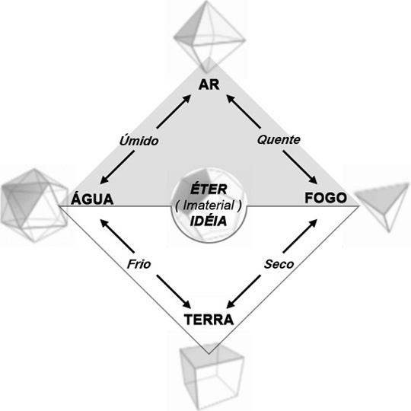
OS ELEMENTOS FORMADORES DO UNIVERSO
As partículas constituintes dos quatro elementos não seriam indivisíveis, como os átomos de Leucipo e Demócrito, mas formadas por triângulos ou quadrados (no caso da terra). Por isso, segundo Timeu, a água, o ar e o fogo poderiam se transformar uns nos outros, mas nenhum deles poderia se transformar em terra.
Como eram conhecidos cinco sólidos regulares, foi concebido um quinto elemento, que estaria associado ao dodecaedro. Este seria o éter, mas diferentemente dos outros, era imaterial.

Slide 26
MODELO GEOCÊNTRICO DE ESFERAS HOMOCÊNTRICAS DE PLATÃO
De acordo com Platão, a Terra encontrava-se imóvel no centro do universo, envolvida por 4 camadas esféricas homocêntricas, sendo a mais próxima do centro composta de água, a segunda de ar, a terceira de fogo e uma quarta onde se encontravam as estrelas. Seu argumento para defender o geocentrismo era o seguinte:
“Em primeiro lugar – disse Sócrates – estou convencido de que se a Terra está localizada no meio do céu e possui forma esférica, não necessita do ar nem de nenhum outro apoio que a impeça de cair, uma vez que o próprio céu, que a rodeia em partes uniformes de cada lado, e seu próprio equilíbrio são suficientes para sustentá-la. Pois tudo o que se encontra em equilíbrio numa coisa que a comprime da mesma maneira em todas as direções não poderá se inclinar para um lado ou para outro e se mantém em sua posição sem pender para os lados.” (PLATÃO, Fédon).
Notes:
Referência: PLATÃO. Fédon. São Paulo: Nova Cultural, 1999, p. 179. Coleção Os Pensadores.

Slide 27
O ARGUMENTO DE ANAXIMANDRO
PARA A CENTRALIDADE DA TERRA
Um argumento muito parecido para defender a centralidade da Terra no universo já havia sido utilizado no século 6 a.C., por Anaximandro.
O filósofo de Mileto imaginou que a Terra não caía (como as pedras caem), pois estaria localizada no centro de um universo esférico, de modo que não haveria qualquer motivo para que ela se movesse para algum lugar:
“A Terra está equilibrada sozinha, sem ser sustentada por coisa alguma e permanece onde está por causa da sua equidistância de todas as outras coisas”.
A diferença em relação a Platão é que, para ele, a Terra teria um formato cilíndrico e não esférico.
Notes:
Referência: COHEN, Morris R.; DRABKIN, I. E. A Source Book in Greek Science. Cambridge: Harvard University Press, 1958, p. 92. Em: SILVA, C. C. Pierre Curie e a Simetria das Grandezas Eletromagnéticas. Em: Silva (org.), C. C. Estudos de História e Filosofia das Ciências. São Paulo: Editora Livraria da Física, 2006, p. 117-138.

Slide 28
A ORDEM DOS ASTROS NO CÉU
Para o filósofo ateniense, a Lua, o Sol e os cinco planetas conhecidos na época movimentavam-se no céu, dotados de dois movimentos circulares uniformes e de acordo com a seguinte ordem:
“Depois de formar os corpos de todos os astros, a divindade colocou-os nos circuitos em que se move a revolução do Outro, sete corpos em sete órbitas: a Lua, no primeiro e mais próximo da Terra; o Sol, no segundo, acima da Lua; depois, a estrela matutina e a [estrela] consagrada a Hermes [...].”
“Quanto aos restantes, caso nos dispuséssemos a indicar pormenorizadamente as posições em que ele os acomodou e todas as suas razões para fazê-lo assim, tal descrição, que teria aqui somente um peso secundário, revelar-se-ia um trabalho mais árduo do que o tema principal ao qual isso está subordinado.” (PLATÃO, Timeu, 38 d-e).
Notes:
O planeta Vênus também é conhecido por “estrela matutina” (“estrela d’alva”) ou “estrela vespertina”, pois atinge seu brilho máximo algumas horas antes da alvorada ou depois do ocaso.
O planeta Mercúrio também é conhecido por “estrela consagrada a Hermes”, um dos deuses olímpicos, filho de Zeus.

Slide 29
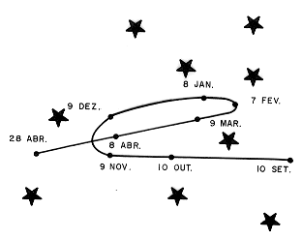
AS “LAÇADAS” DOS PLANETAS
O modelo platônico explicava os mesmos fenômenos que os primeiros modelos pitagóricos (movimento do Sol, previsão de eclipses), mas assim como os primeiros, também não explicava os famosos movimentos retrógrados dos planetas observados no céu.
Trajetória aparente de Marte em relação às estrelas fixas, mostrando um movimento de regressão. (Programa Espaçonave Terra – Semana 6).

Slide 30
A ORIGEM DO DOGMA DA CIRCULARIDADE
Para Platão, as irregularidades eram necessariamente aparentes, meras ilusões. E o problema de explicar tais aparências, que perdurou cerca de dois mil anos, foi então lançado:
Quais são os movimentos circulares uniformes e ordenados que podem ser tomados como hipóteses para explicar os movimentos aparentes dos planetas? (PLATÃO, República, VII, 527)
Em outras palavras, como explicar as irregularidades observadas nas trajetórias descritas pelos planetas utilizando-se apenas combinações de movimentos circulares e uniformes?
Notes:
Referência: ÉVORA, Fátima Regina Rodrigues. Natureza e Movimento: um estudo da física e da cosmologia aristotélicas. Cadernos de História e Filosofia da Ciência, série 3, v. 15, n. 1, p. 148, jan.-jun. 2005.

Slide 31
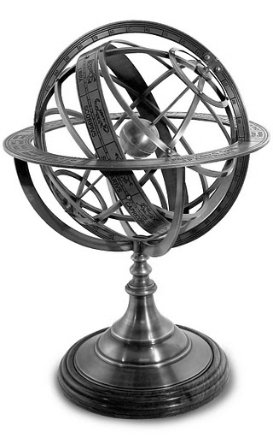
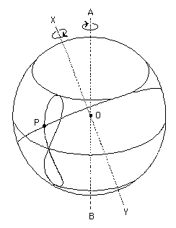
MODELO DE ESFERAS HOMOCÊNTRICAS DE EUDOXO DE CNIDO (408-355 a.C.)
Para Eudoxo, o movimento observado dos astros no céu era consequência de um movimento conjunto de 27 esferas homocêntricas à Terra: 4 para cada um dos 5 planetas até então conhecidos, 3 para o Sol, 3 para a Lua e 1 para as estrelas fixas.
Posteriormente, este modelo seria aperfeiçoado por Calipo de Cízico (370-300) e por Aristóteles de Estagira (384-322 a.C.).
Representação matemática
Esfera armilar
Notes:
Cnido era uma antiga cidade grega da Ásia Menor, em Tekir, na Turquia.
Estagira era uma antiga cidade da Macedônia, situada hoje na Grécia, na região da Calcídia.
Cálipo foi aluno de Eudoxo na Academia de Platão e de Aristóteles no Liceu. Para ele, as 27 esferas concebidas por Eudoxo eram insuficientes para explicar os movimentos planetários, de modo que ele acrescentou mais 7, totalizando 34. Segundo a descrição na Metafísica de Aristóteles (XII, 8), ele acrescentou duas esferas para o Sol, duas para a Lua e uma para cada um dos planetas Mercúrio, Vênus e Marte.
Cízico era uma antiga cidade da Mísia, na Anatólia, situada na atual província turca de Balikesir, às margesns do mar de Mármara.

Slide 32
ATÉ A PRÓXIMA!

Slide 33
O APERFEIÇOAMENTO DE CALIPO PARA O MODELO DE EUDOXO
“Calipo, por sua vez, concebeu a mesma posição das esferas que Eudoxo. Já quanto ao número delas, estabeleceu o mesmo que aquele, para Júpiter e Saturno, mas para o Sol e a Lua, julgou que deveriam ser acrescentadas, ainda, duas esferas; e apenas uma para cada um dos planetas, se se pretende explicar os fenômenos.” (ARISTÓTELES, Metafísica, XII, 8, 1073^{b} 17-38).
Notes:
Referência: ÉVORA, F. R. R. Natureza e Movimento: um estudo da física e da cosmologia aristotélicas. Cadernos de História e Filosofia da Ciência, série 3, v. 15, n. 1, p. 151, jan-jun. 2005).

Slide 34
O APERFEIÇOAMENTO DE ARISTÓTELES PARA O MODELO DE EUDOXO
Embora incorporando a base do sistema geométrico de Eudoxo e Calipo, Aristóteles deu uma interpretação física a ele e encerrou o sistema matemático das esferas concêntricas em um mecanismo físico. Assim, para Aristóteles, as esferas não são apenas representações de fórmulas matemáticas, mas antes elas têm realidade física, compondo um vasto, porém finito, sistema que explica a real estrutura do universo e o movimento de todos os planetas.
Notes:
Referência: ÉVORA, F. R. R. Natureza e Movimento: um estudo da física e da cosmologia aristotélicas. Cadernos de História e Filosofia da Ciência, série 3, v. 15, n. 1, p. 152, jan-jun. 2005).

Slide 35
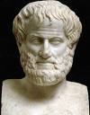
AS 55 ESFERAS CELESTES DO UNIVERSO DE ARISTÓTELES (384-322)
Se essas esferas todas, ao serem compostas, pretendem explicar os fenômenos, necessariamente, para cada planeta, há outras esferas (cuja quantidade é o número das anteriores menos um) que contrapõem, isto é, restituem para a mesma posição a primeira esfera do astro que se situa imediatamente abaixo: é apenas assim que todas essas coisas podem produzir a locomoção dos planetas. Assim, dado que as esferas em que eles se locomovem são, por um lado, oito, por outro, vinte e cinco, e, entre essas, não é preciso que sofra contraposição apenas aquelas nas quais se move o planeta que está situado na mais baixa posição, serão seis as esferas que se contrapõem às esferas dos dois primeiros planetas, ao passo que serão dezesseis as que se contrapõem às esferas dos quatro planetas seguintes. Assim, o número inteiro das esferas que locomovem e das que se lhes contrapõem é cinquenta e cinco. (ARISTÓTELES, Metafísica, XII, 8, 1073^{b} 38 – 1074ª 14. Em: ÉVORA, 2005, p. 152-153).
Notes:
Obs.: Aristóteles adota, como base inicial, o sistema de Calipo: é por isso que ele diz, de um lado, oito esferas e, de outro, vinte e cinco – oito é a soma das quatro de Júpiter e das quatro de Saturno, em relação às quais Calipo não avançou nenhuma novidade em relação a Eudoxo; vinte e cinco, por sua vez, é o resultado da soma das cinco esferas que Calipo (diferentemente de Eudoxo) atribuiu a cada um dos corpos restantes, a saber, Sol, Lua, Marte, Vênus e Mercúrio. (ÉVORA, F. R. R. Natureza e Movimento: um estudo da física e da cosmologia aristotélicas. Cadernos de História e Filosofia da Ciência, série 3, v. 15, n. 1, p. 152, nota 41, jan-jun. 2005).

Slide 36
A EXPLICAÇÃO PLATÔNICA PARA A QUEDA DOS CORPOS
Corpos de mesma natureza tendem a ficar juntos. Assim, para Platão, terra atrai terra, fogo atrai fogo e assim por diante.
Nesta sua concepção, a qualidade de ser leve ou pesado é uma propriedade natural, o que implica em cada elemento ter um lugar natural no espaço, hipótese adotada posteriormente por Aristóteles e que levou a uma divisão radical dos fenômenos físicos em processos terrestres e celestes.

Slide 37
DA REENCARNAÇÃO
O Demiurgo criou a alma do ser humano a partir de uma mistura e as dividiu em um número igual ao dos astros, ensinando-lhes a natureza do Todo (ler o Fedro). Criando as almas, Deus deu a todas o mesmo nascimento e as mesmas paixões, de maneira que se os homens dominassem essas paixões, viveriam na justiça. Se deixassem com que elas o dominassem, viveriam na injustiça. Se vivessem bem, voltariam para o céu, onde teriam a vida de um deus; se vivessem na injustiça, reencarnariam com forma feminina, e se persistissem no erro, assumiriam um corpo de animal. (PLATÃO, Timeu, p. ??)

Slide 38
DOS HOMENS DE INTELECÇÃO E DE OPINIÃO
Platão diferencia os homens que vivem da opinião dos que vivem pelo intelecto. A intelecção ocorre em nós pela ação do pensamento científico e a opinião pela ação da persuasão. A intelecção vem acompanhada de uma demonstração verossímil; a opinião não aceita demonstração. Todos os homens participam da opinião; da intelecção, participam os deuses e apenas uma parte dos homens. Daí nasce a realidade que tem forma imutável e não é perceptível pela vista e que só é dado ao intelecto contemplar. A outra realidade está submetida aos sentidos e é acessível à opinião unida à sensação. (PLATÃO, Timeu, p. ??)

Slide 39
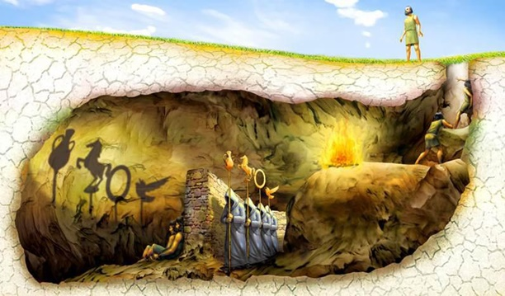
O MITO DA CAVERNA

Slide 40
O MITO DA CAVERNA

Slide 41
A HARMONIA NECESSÁRIA ENTRE CORPO E ALMA
A harmonia necessária entre a alma e o corpo também é enfatizada no discurso de Timeu. De nada vale se ocupar somente com questões intelectuais se o corpo é esquecido; ocupar-se também somente do corpo produz uma revolução nos elementos e produz o que é pior em um homem: a ignorância. Platão fala sobre isso no diálogo Filebo, ou seja, que o homem é uma mistura de saber e prazer. Para tratar da alma, a filosofia é recomendada. (PLATÃO, Timeu, p. ??)

Slide 42
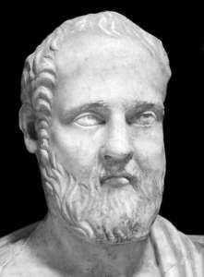
A ESCOLA DE ISÓCRATES
Na segunda metade do século 4 a.C., o ateniense Isócrates (436-338), considerado o pai da oratória, dirigia um estabelecimento de educação superior seguindo a linha dos sofistas, pois procurava educar o aspirante à vida pública dotando-o de recursos retóricos.
A intenção era munir o educando de “pontos de vista”, os quais ele deveria saber defender de forma persuasiva. Numa democracia dirigida por oradores, esta parecia ser uma forma mais realista de educação, já que atendia às necessidades do momento.

Slide 43
A ACADEMIA DE PLATÃO
Por volta de 387 a.C., com cerca de 40 anos, Platão fundou em Atenas a Academia, sua própria escola de investigação científica e filosófica.
Este acontecimento é de grande importância para a história do pensamento ocidental porque Platão configura-se como dirigente de uma instituição permanente, voltada para a pesquisa original e concebida como conjugação de esforços de um grupo que vê no conhecimento algo vivo e dinâmico e não um corpo de doutrinas a serem simplesmente resguardadas e transmitidas.
Antes de tudo, tratava-se de uma busca por inquietação, reformulação contínua e multiplicação das vias de abordagem dos problemas que se apresentavam.

Slide 44
A IMPORTÂNCIA DA EDUCAÇÃO PARA A POLÍTICA EM PLATÃO
Diferentemente de Isócrates, para Platão a política não se limitava à prática, insegura e circunstancial. Devia pressupor a investigação sistemática dos fundamentos da conduta humana, como Sócrates ensinara.
A educação deveria basear-se numa ciência (episteme) e ultrapassar o plano instável da opinião (doxa).
Dessa forma, a política poderia deixar de ser um jogo fortuito de ações motivadas por interesses particulares e frequentemente pouco dignos, para se transformar numa ação iluminada pela verdade e constituir-se como um gesto criador de harmonia, justiça e beleza.

Slide 45
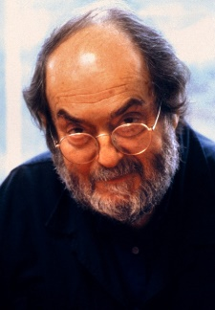
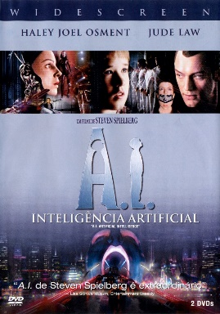
FILMOGRAFIA DE
STANLEY KUBRICK (1928-1999)
A MORTE PASSOU POR PERTO
Notes:
Assim falou Zaratustra, Op. 30 (em alemão: Also sprach Zarathustra) é um poema sinfônico com duração aproximada de 30 minutos, composto em 1896 por Richard Georg Strauss (1864-1949), inspirado no tratado filosófico homônimo de Friedrich Wilhelm Nietzsche (1844-1900), escrito entre 1883 e 1885.
O Grande Golpe (The Killing), de 1956, é um filme baseado no romance Clean Break de Lionel White. O film noir descreve os esforços do ex-presidiário de Alcatraz Johnny Clay (Sterling Hayden) e uma gangue reunida para roubar um hipódromo. O uso de uma cronologia não-linear e múltiplos pontos de vista influenciou muitos cineastas posteriores, tais como Quentin Tarantino.

